Slide 1
作业 4
功与能

Slide 2
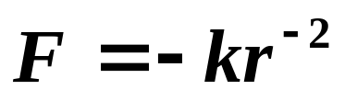
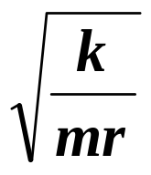
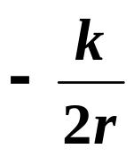
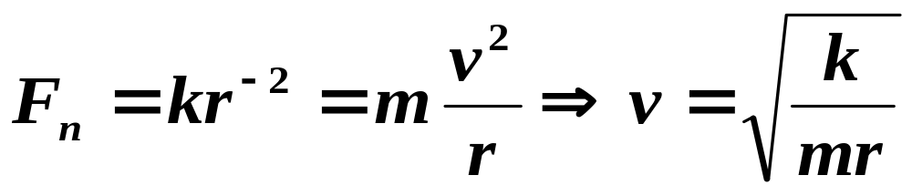
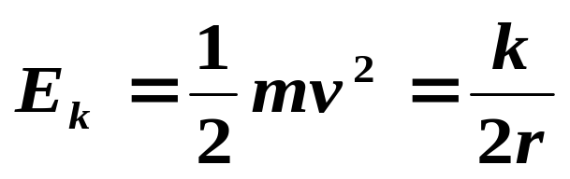
4-7、一质量为m的质点在指向圆心的平方反比力
的作用下，作半径为r 的圆周运动，此质点的速度为 。
若距圆心无穷远处为势能零点， 则其机械能为 。

Slide 3
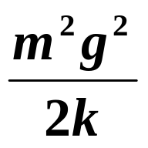

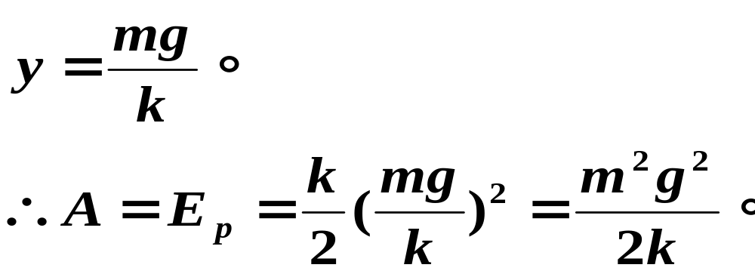
4-8、有一倔强系数为k的轻弹簧，竖直放置,下端悬一质量为m 的小球，先使弹簧为原长，而小球恰好与地接触，再将弹簧上端缓慢地提起，直到小球刚能脱离地面为止。在此过程中外力
所作的的功为 。
解：
如图，整个过程弹簧位移为y并有外力作功等于弹簧弹性势能增加

Slide 4
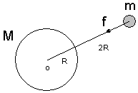
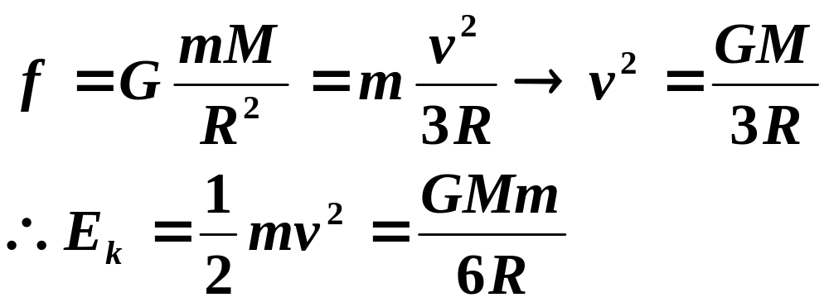

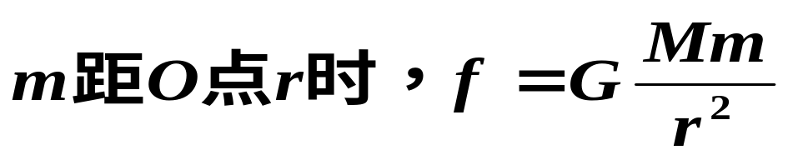
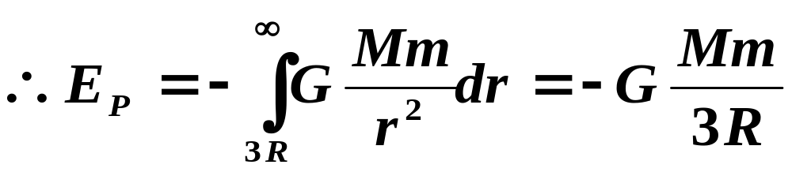
4-9、有一人造地球卫星，质量为m，在地球表面上空２倍于地球半径Ｒ的高度沿圆轨道运行，用m，Ｒ，引力常数Ｇ和地球的质量Ｍ表示
(1)卫星的动能 为
（2）卫星的引力势能为

Slide 5

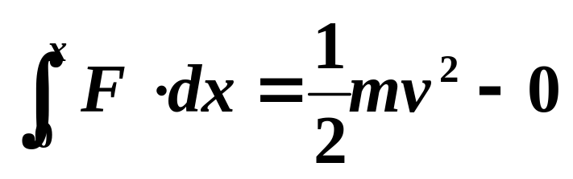
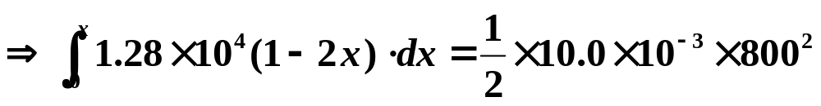
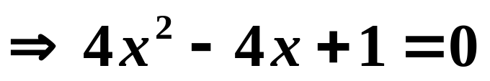
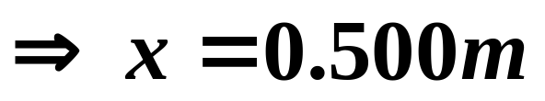
4-10 一质量为 10.0×10⁻³kg 的子弹，在枪膛中前进时受到的合力 ,子弹在枪口的速度为800 m/s．试计算枪筒的长度．
解：设枪筒长度为x，由动能定理：

Slide 6

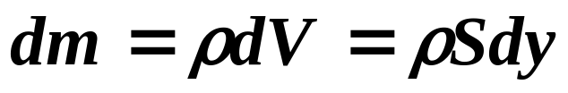


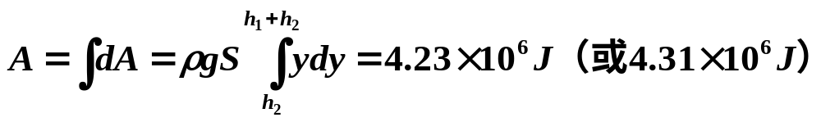
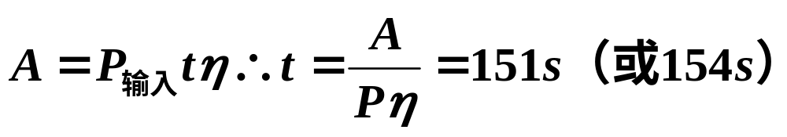
4-11、一长方体蓄水池，面积为S=50m²,贮水深度为h₁=1.5m。假定水平面低于地面的高度是h₂=5m，问要将这池水全部抽到地面上来，抽水机需做功多少？若抽水机的效率为80％，输入功率为Ｐ=35Kw，则抽光这池水需要多长时间？
解：取向下为 y 轴正向，地面处为坐标原点，任取深度为 y 、厚度为 dy 的一层水，其质量为
O
将这部分水抽上地面，需克服水重力做元功
将所有水全部抽上地面，需做功

Slide 7
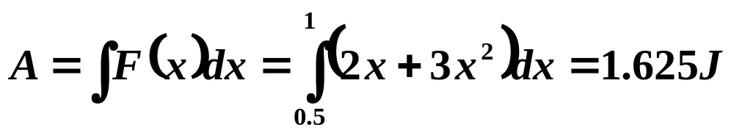
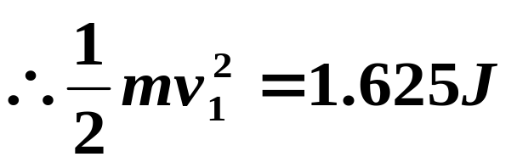
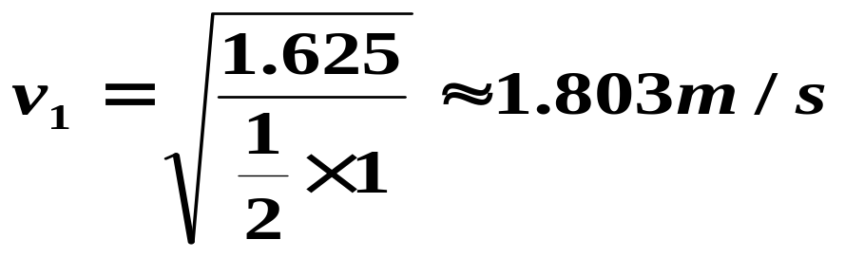
4-12、某弹簧不遵守胡克定律，若施力下，则相应伸长为x，力与伸长的关系为：F=2x+3x²（SI） 求：
(1) 将弹簧从定长x₁=0.500m拉伸到定长x₂=1.000m时所需做的功；
(2) 将弹簧横放在水平光滑桌面上，一端固定，另一端系一个质量为1.000Kg的物体，然后将弹簧拉伸到一定长x=1.000m，再将物体由静止释放。求当弹簧回到x₁=0.500m时，物体的速率。
解： (1)
(2) 由（1）知物体位置从1.000m改变到0.500m，弹力做功为1.625J，整个过程中，只有弹力做功，由动能定理

Slide 8
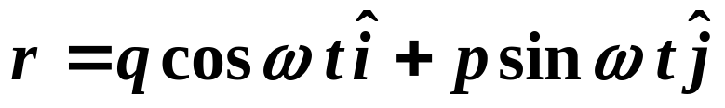
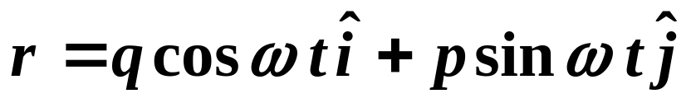

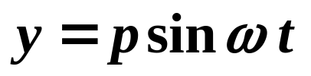
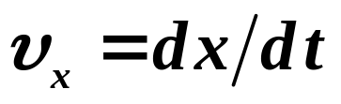
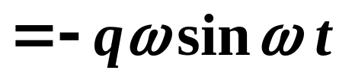
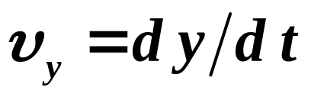



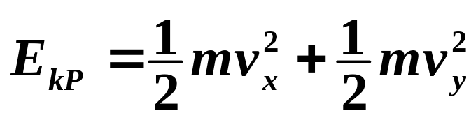
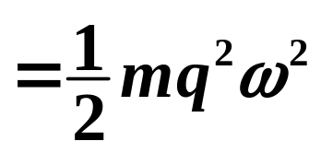


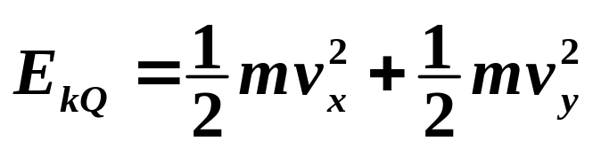
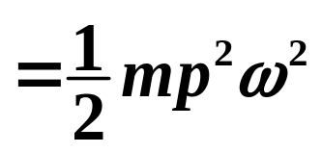
4-13 一质量为m 的质点在xOy平面上运动，其位置矢量为
(SI)，式中p、q、ω是正值常数，且p > q．求：⑴ 求质点在点 P (0,p ) 和点Q (q,0 ) 处的动能； ⑵ 质点所受的作用力 ，以及当质点从点 P运动到点Q的过程中的分力F_{x}和F_{y}分别作的功．
解：⑴ 由位矢
点P (0, p) 处
点Q (q, 0 ) 处

Slide 9
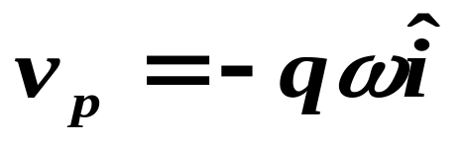
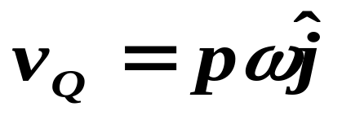
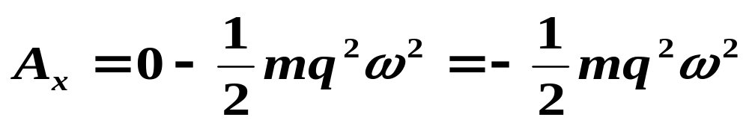
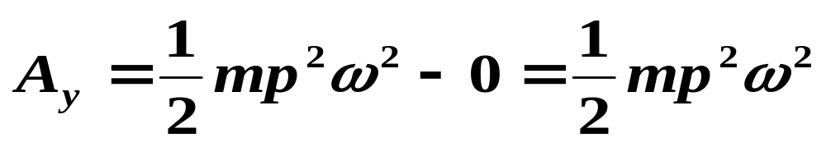
⑵
由动能定理

Slide 10
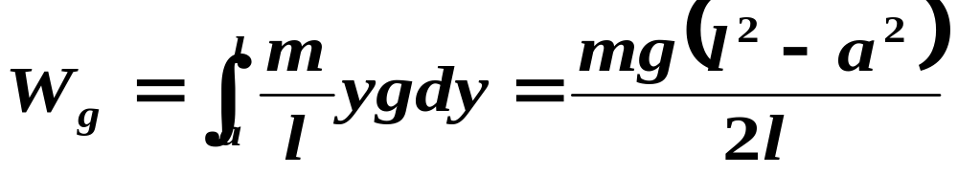
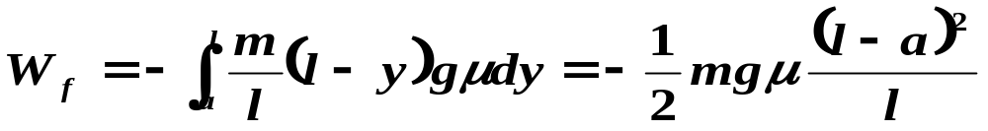
4-14、总长为l、质量为m的匀质链条,置于桌面上, 链条与桌面的滑动摩擦系数为μ ,下垂端的长度为a。在重力作用下由静止开始下落,求链条完全滑离桌面时重力、摩擦力的功。
解：设某时刻下垂端的长度为y，则重力做功为：
a
摩擦力做功为：

